Slide 1
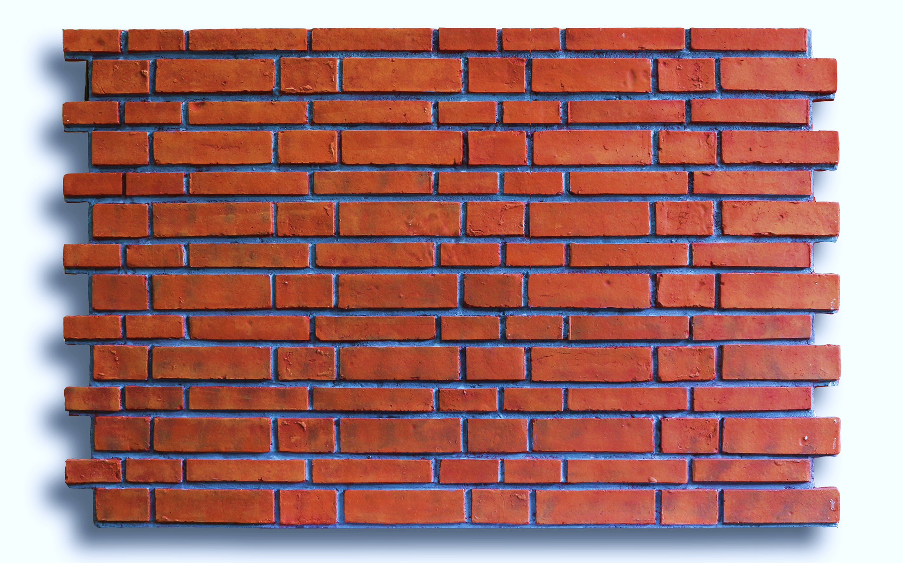
PHẦN 4 THÔNG TIN VỀ NHÀ Ở
TỔNG CỤC THỐNG KÊ
Điều tra Dân số và nhà ở giữa kỳ 2024
Người trình bày: Nguyễn Thanh Ngọc
Phòng Thu thập Quản lý – Cục TTDL
Đà Lạt, 2024

Slide 2
NỘI DUNG
1. Mục đích và số lượng câu hỏi
2. Lưu ý và một số khái niệm
3. Nội dung phiếu hỏi

Slide 3
1. Mục đích và số lượng câu của Phần 4
Mục đích
Thu thập các thông tin về tình hình nhà ở của hộ.
Không thu thập thông tin về nhà ở đối với các nhân khẩu đặc thù.
Phiếu dài: 17 câu (từ câu 48 đến câu 63)
Thông tin liên quan đến nhà ở: Từ câu 48-58
Loại phiếu
Phiếu ngắn: 12 câu (từ câu 48 đến câu 58)
Thông tin liên quan đến điều kiện sinh hoạt: Từ câu 59-63

Slide 4
2. Lưu ý và một số khái niệm
Khi thu thập thông tin về nhà ở, điều tra viên hỏi chủ hộ (hoặc người cung cấp thông tin) kết hợp với quan sát trực tiếp ngôi nhà hoặc căn hộ để nhập thông tin vào phiếu điều tra.
Lưu ý

Slide 5
2. Lưu ý và một số khái niệm
Nhà ở: là một loại công trình xây dựng được dùng để ở, gồm ba bộ phận: tường, mái, sàn.
Hộ đại diện: Hộ đại diện thường là hộ của người chủ sở hữu hoặc được ủy quyền quản lý chung ngôi nhà/căn hộ đang ở hoặc được các hộ khác ở cùng ngôi nhà/căn hộ đó công nhận.
Phòng ngủ riêng biệt: Là phòng được ngăn, che kín đáo, tạo không gian độc lập với các phòng khác bằng tường, vách ngăn cố định, có tường cao ít nhất 2,1 m và diện tích sàn tối thiểu 4 m2, được sử dụng để ngủ.
Nguồn nước ăn uống chính: Là nguồn nước mà trong năm qua (12 tháng trước thời điểm điều tra) hộ đã sử dụng nhiều nhất để ăn uống, không phân biệt nguồn nước đó lấy từ đâu.

Slide 6
3.1 Nội dung các câu hỏi liên quan đến nhà ở
Câu 48
HỘ CÓ NHÀ Ở HAY KHÔNG CÓ NHÀ Ở?
ĐTV QUAN SÁT VÀ TÍCH VÀO CÂU TRẢ LỜI PHÙ HỢP
CÓ…………………………………………………………..………..1
KHÔNG, ĐANG XÂY DỰNG VÀ Ở LÁN TẠM…………2
KHÔNG………………………………………………………………3
Câu 58

Slide 7
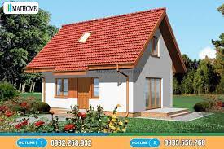
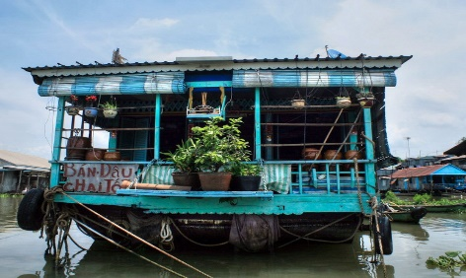
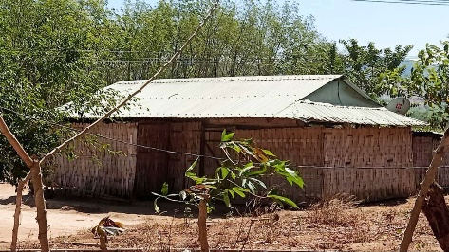
Câu 48
HỘ CÓ NHÀ Ở HAY KHÔNG CÓ NHÀ Ở? (tiếp)
Lưu ý Câu 48: ĐTV quan sát để xác định hộ có nhà ở hay không (không phân biệt có hay không có quyền sở hữu). Trong trường hợp không quan sát được hoặc quan sát nhưng không biết rõ, ĐTV hỏi ĐTĐT để xác định thông tin của Câu 48.
Hộ được xác định là có nhà ở nếu hộ ở trong một công trình xây dựng gồm có 03 bộ phận: tường, mái và sàn.
Trường hợp nơi ở của hộ là nhà bè ở trên sông, hồ có đầy đủ 03 bộ phận: tường, mái và sàn thì được coi là hộ có nhà ở
Trường hợp hộ đang ở lán tạm do hộ đang trong giai đoạn xây dựng nhà, ĐTV xác định tình trạng nhà ở của hộ là “Không, đang xây dựng và ở lán tạm”.

Slide 8
3.1 Nội dung các câu hỏi liên quan đến nhà ở
Câu 49
Hộ ông/bà có ở chung ngôi nhà/căn hộ với (các) hộ khác không?
CÓ………………………………………1
KHÔNG………………………………2
ĐTV hỏi số người của hộ khác sống chung. Lưu ý: số người của hộ khác chỉ tính số người là NKTTTT.
Một hộ được coi là ở chung nhà với hộ khác khi ngôi nhà/căn hộ mà họ ở không bảo đảm tiêu chuẩn: Riêng biệt và độc lập về mặt cấu trúc, có sử dụng chung một phần diện tích ở như phòng khách, khu phụ, lối ra vào,...
Câu 50

Slide 9
3.1 Nội dung các câu hỏi liên quan đến nhà ở
Câu 49a
Hộ ông/bà có phải là hộ đại diện không?
Mục đích
câu hỏi
Xác định 01 hộ trong số những hộ sống chung trong ngôi nhà/căn hộ sẽ trả lời các thông tin chi tiết về nhà ở trong các câu hỏi tiếp theo.
Hộ đại diện thường là hộ của người chủ sở hữu hoặc được ủy quyền quản lý chung ngôi nhà/căn hộ đang ở hoặc được các hộ khác ở cùng ngôi nhà/căn hộ đó công nhận.
Trong cuộc điều tra này, độ đại diện được xác định trong phạm vi 30 hộ được chọn mẫu.
Tiêu chí
Hộ đại diện

Slide 10
Câu 49a
Hộ ông/bà có phải là hộ đại diện không? (tiếp)
Trường hợp trong số các hộ ở chung nhà chỉ có duy nhất 01 hộ được chọn mẫu điều tra, hộ được chọn được xác định là hộ đại diện.
Trường hợp trong số các hộ ở chung nhà có từ 02 hộ trở lên được chọn mẫu điều tra, hộ đại diện được xác định theo tiêu chí trên.
CÓ…………………1
KHÔNG…………2
ĐTV ghi:
Tên chủ hộ đại diện
Mã “SỐ HỘ” (mã được lấy từ bảng kê hộ)
Câu 58

Slide 11
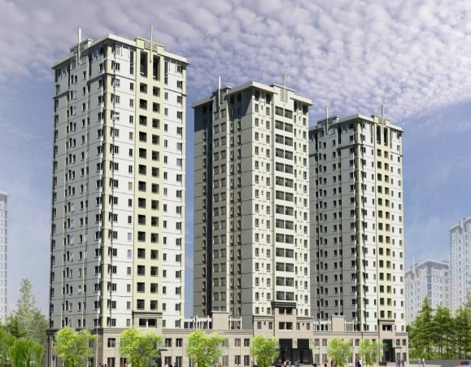
3.1 Nội dung các câu hỏi liên quan đến nhà ở
Câu 50
Ngôi nhà/căn hộ mà hộ ông/bà đang ở là nhà chung cư hay nhà riêng lẻ?
Nhà chung cư: Là nhà ở có từ 02 tầng trở lên, có nhiều căn hộ, có lối đi, cầu thang chung, có hệ thống công trình hạ tầng sử dụng chung; nhà chung cư gồm nhà chung cư được xây dựng với mục đích để ở và nhà chung cư được xây dựng có mục đích sử dụng hỗn hợp (để ở và kinh doanh).
Nhà riêng lẻ: Là ngôi nhà được xây dựng dùng để ở trên một khuôn viên độc lập với nhau, có tường riêng, lối đi riêng. Những ngôi nhà 01 tầng chung móng, chung tường cũng được tính là nhà riêng lẻ.

Slide 12
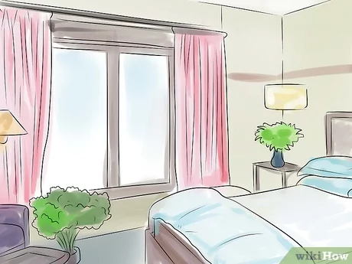
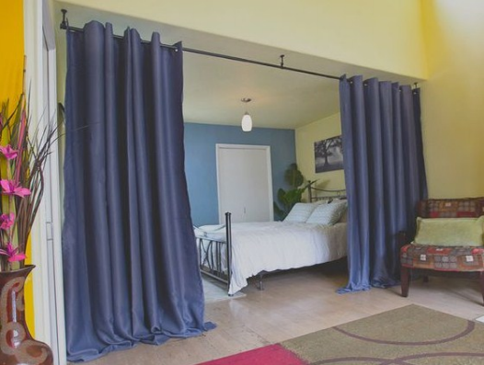
3. Nội dung các câu hỏi liên quan đến nhà ở
Câu 51
Ngôi nhà/căn hộ này có bao nhiêu phòng ngủ riêng biệt?
Phòng ngủ
riêng biệt
Được ngăn, che kín đáo, tạo không gian độc lập với các phòng khác bằng tường, vách ngăn cố định
Tường/ vách ngăn cao ít nhất 2,1 m và diện tích sàn tối thiểu 4 m², được sử dụng để ngủ (có thể có cánh/khung cửa ra vào hoặc không)
Lưu ý
Đối với những không gian được ngăn, che bằng ri đô di động hoặc các vật dụng có thể di chuyển,... được sử dụng để ngủ →không được tính là phòng ngủ.

Slide 13
3.1 Nội dung các câu hỏi liên quan đến nhà ở
Câu 52
Tổng diện tích sử dụng để ở của ngôi nhà/căn hộ này là bao nhiêu mét vuông?
DT sử dụng
Xác định tổng diện tích thực tế sử dụng để ở của ngôi nhà/căn hộ, không căn cứ vào tổng diện tích trên giấy tờ, sổ sách
Chung cư
Nhà riêng lẻ
Nhà 1 tầng
Nhà nhiều tầng
Là tổng diện tích sàn xây dựng sử dụng để ở của hộ
Không tính diện tích sử dụng chung cho các hộ trong nhà chung cư như: diện tích cầu thang, lối đi, hành lang chung, phòng bảo vệ, phòng văn hóa,...
Là tổng diện tích sử dụng để ở của hộ.
Bao gồm: diện tích các phòng ngủ, phòng tiếp khách, phòng đọc sách, giải trí,...; không bao gồm các công trình xây dựng riêng lẻ trong khuôn viên nhà ở của hộ như: chuồng trại chăn nuôi, nhà bếp, nhà vệ sinh, nhà kho được xây dựng riêng biệt,...
Là tổng diện tích nền nhà tính cả tường (phần có trần, mái che) của ngôi nhà đó; trường hợp có tường, khung cột chung (với ngôi nhà khác hoặc với khu sinh hoạt chung của các ngôi nhà xung quanh), chỉ tính 1/2 diện tích mặt bằng của tường, khung cột chung đó.
Là tổng diện tích của các tầng; trường hợp có tường, khung cột chung (với ngôi nhà khác hoặc với khu sinh hoạt chung của các ngôi nhà xung quanh) ở các tầng, chỉ tính 1/2 diện tích mặt bằng của tường, khung cột chung đó.
Notes:
- Đối với căn hộ chung cư: Là tổng diện tích sàn xây dựng sử dụng để ở của hộ (bao gồm: diện tích sàn có tường ngăn các phòng bên trong căn hộ và diện tích ban công, lô gia (nếu có) gắn liền với căn hộ đó; không tính tường bao ngôi nhà, tường phân chia các căn hộ, diện tích sàn có cột, hộp kỹ thuật nằm bên trong căn hộ), không tính diện tích sử dụng chung cho các hộ trong nhà chung cư như: diện tích cầu thang, lối đi, hành lang chung, phòng bảo vệ, phòng văn hóa,...

Slide 14
Câu 52
Tổng diện tích sử dụng để ở của ngôi nhà/căn hộ này là bao nhiêu mét vuông? (tiếp)
Được tính diện tích
Gầm sàn nhà cao từ 2,1 m trở lên, có diện tích tối thiểu là 4 m2, có bao che và được sử dụng để.
Trường hợp gác xép cao từ 2,1 m trở lên, có diện tích tối thiểu là 4 m² và được sử dụng để ở.
Không được tính diện tích
Phần sàn và gầm sàn nhà không được bao che và không được sử dụng để ở.
Notes:
- Đối với căn hộ chung cư: Là tổng diện tích sàn xây dựng sử dụng để ở của hộ (bao gồm: diện tích sàn có tường ngăn các phòng bên trong căn hộ và diện tích ban công, lô gia (nếu có) gắn liền với căn hộ đó; không tính tường bao ngôi nhà, tường phân chia các căn hộ, diện tích sàn có cột, hộp kỹ thuật nằm bên trong căn hộ), không tính diện tích sử dụng chung cho các hộ trong nhà chung cư như: diện tích cầu thang, lối đi, hành lang chung, phòng bảo vệ, phòng văn hóa,...

Slide 15
Câu 52
Tổng diện tích sử dụng để ở của ngôi nhà/căn hộ này là bao nhiêu mét vuông? (tiếp)
Lưu ý
Khi xác định tổng diện tích như sau:
1. Nếu hộ không biết hoặc không xác định được DT sử dụng
ĐTV ước lượng bằng cách: Đếm số hàng gạch (nếu sàn nhà lát gạch vuông) của chiều dài và chiều rộng để tính diện tích; đo bước chân hoặc sử dụng dây hay cây/que để đo chiều dài và chiều rộng để tính diện tích.
2. Hộ thường xuyên ăn, ở trong 02 ngôi nhà trở lên cùng khuôn viên
Diện tích sử dụng để ở bằng tổng diện tích của các ngôi nhà này
3. Nhà riêng lẻ có nhiều hộ cùng cư trú
Nếu xác định được hộ đại diện, diện tích sử dụng để ở của toàn bộ ngôi nhà được tính cho hộ đại diện.
Nếu không xác định được hộ đại diện, diện tích sử dụng để ở được tính cho từng hộ. Trong đó, không tính các diện tích sử dụng chung.

Slide 16
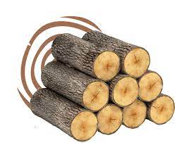
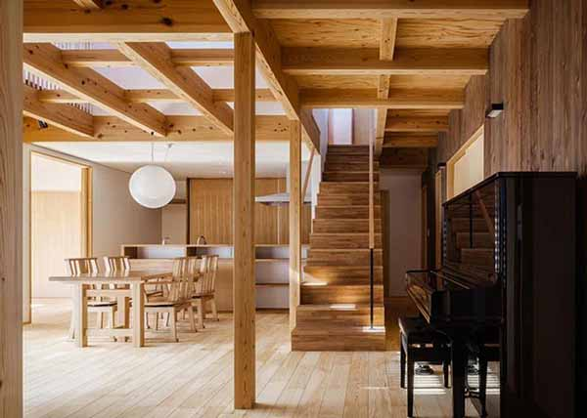
3.1 Nội dung các câu hỏi liên quan đến nhà ở
Câu 53
Vật liệu chính làm cột (hoặc trụ, hoặc tường chịu lực) của ngôi nhà/căn hộ này là gì?
BÊ TÔNG CỐT THÉP……………..1
XÂY GẠCH/ĐÁ………………………2
SẮT/THÉP/GỖ BỀN CHẮC……. .3
GỖ TẠP/TRE………………………...4
ĐẤT……………………………………. 5
KHÁC___________________6
Việc xác định chất lượng của các loại gỗ dùng làm cột (hoặc trụ, hoặc tường chịu lực) căn cứ theo cách phân loại nhóm gỗ hiện hành của Việt Nam. Trong đó: gỗ bền chắc là các loại gỗ thuộc nhóm I, II, III, IV, V; gỗ tạp, không bền chắc là các loại gỗ thuộc nhóm VI, VII và VIII hoặc là các cây gỗ non, có đường kính nhỏ hơn 10 cm
Chi tiết về các loại gỗ được trình bày trong “Bảng phân loại tạm thời các loại gỗ sử dụng thống nhất trong cả nước” tại Phụ lục VII
Trường hợp hộ thường xuyên ăn, ở trong 02 ngôi nhà trở lên cùng khuôn viên, vật liệu chính làm cột được tính cho ngôi nhà chính.

Slide 17
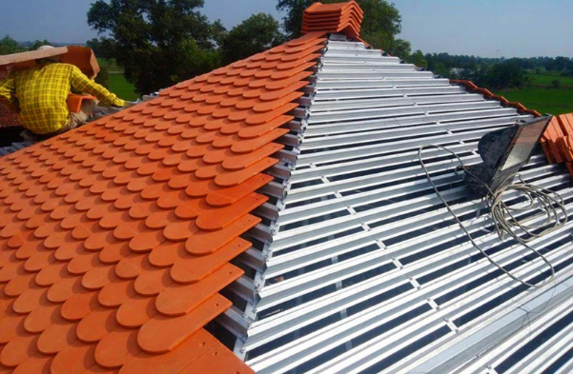
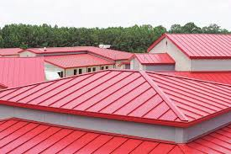
3. Nội dung các câu hỏi đến nhà ở
Câu 54
Vật liệu chính làm mái của ngôi nhà/căn hộ này là gì?
ĐTV hỏi kết hợp với qua sát
Ngôi nhà có 02 hoặc nhiều lớp mái (các lớp mái chống nóng, chống thấm dột,...)
ĐTV hỏi để xác định vật liệu chính của mái được xây dựng để bảo vệ công trình; không tính các vật liệu chống nóng, chống dột là vật liệu chính của mái.
Ngôi nhà xây kiên cố từ 01 tầng trở lên
Mái của tầng một (tầng trệt) làm bằng bê tông, tầng thượng trên cùng đổ cột, xây tường bao, trên lợp mái tôn, phibrôximăng, tấm nhựa, trần thạch cao,... và tầng thượng hộ dùng để ăn, ở, sinh hoạt → Vật liệu chính làm mái là bê tông
Notes:
ĐTV hỏi kết hợp với quan sát để xác định thông tin đúng cho Câu 54.
Mái nhà là bộ phận nằm trên cùng của ngôi nhà, để bảo vệ công trình nhà ở theo hướng từ trên xuống dưới (che mưa, che nắng, cách nhiệt, giữ nhiệt, chống thấm - chức năng bao che) và liên kết với các bộ phận tường, cột, dầm, giằng của công trình nhà ở, tạo nên sự ổn định chung cho toàn công trình (chức năng chịu lực).
Trường hợp ngôi nhà có 02 hoặc nhiều lớp mái (các lớp mái chống nóng, chống thấm dột,...), ĐTV hỏi để xác định vật liệu chính của mái được xây dựng để bảo vệ công trình; không tính các vật liệu chống nóng, chống dột là vật liệu chính của mái.
Trường hợp ngôi nhà xây kiên cố từ 01 tầng trở lên, mái của tầng một (tầng trệt) làm bằng bê tông, tầng thượng trên cùng đổ cột, xây tường bao, trên lợp mái tôn, phibrôximăng, tấm nhựa, trần thạch cao,... và tầng thượng hộ dùng để ăn, ở, sinh hoạt, ĐTV xác định vật liệu chính làm mái của ngôi nhà này là mái bê tông.
Trường hợp hộ thường xuyên ăn, ở trong 02 ngôi nhà trở lên cùng khuôn viên, vật liệu chính làm mái được tính cho ngôi nhà chính.

Slide 18
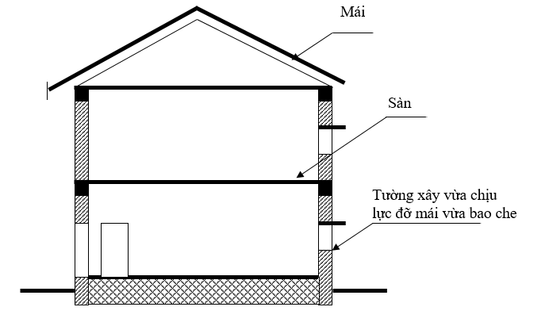
3. Nội dung các câu hỏi liên quan đến nhà ở
Câu 55
Vật liệu chính làm tường hoặc bao che của ngôi nhà/căn hộ này là gì?
ĐTV hỏi kết hợp với qua sát
Tường là một trong những bộ phận cấu tạo chính đảm nhận chức năng bao che, ngăn chia không gian, chịu lực trên mặt đất của nhà. Đây cũng là cấu kiện giúp phân biệt không gian trong và bên ngoài nhà, giữa phòng này và phòng khác. Tường cũng làm chức năng chịu lực, đỡ tải trọng, mái truyền xuống móng.

Slide 19
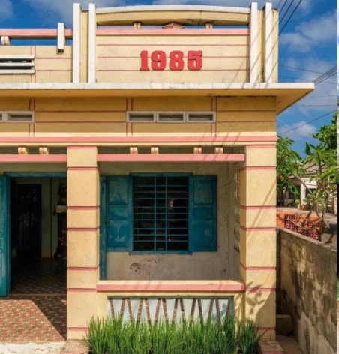
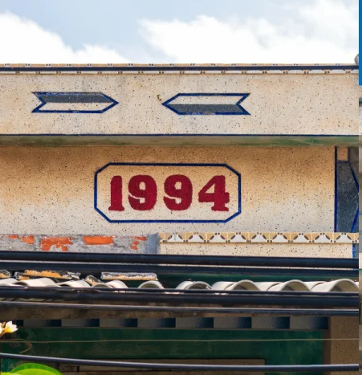
3. Nội dung các câu hỏi liên quan đến nhà ở
Câu 56
Ngôi nhà/căn hộ này được sử dụng từ năm nào?
ĐTV ghi năm mà ngôi nhà được hoàn thiện và lần đầu đưa vào sử dụng
Trường hợp nhà bao gồm nhiều phần, mỗi phần được hoàn thiện và bắt đầu dùng để ở vào các năm khác nhau, ĐTV chỉ ghi năm mà bộ phận chính (có diện tích lớn nhất) của ngôi nhà đó được xây dựng xong và lần đầu đưa vào sử dụng để ở.
Với những ngôi nhà sửa chữa lại:
Nếu sửa chữa lớn làm thay đổi kết cấu ngôi nhà, ghi năm sửa lại;
Nếu sửa chữa nhỏ, ghi năm sửa chữa lớn gần đây nhất hoặc năm sử dụng lần đầu (trường hợp chưa bao giờ sửa chữa lớn).

Slide 20
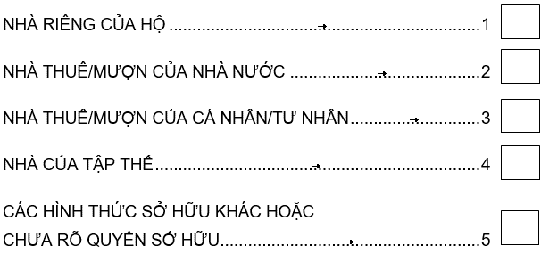
3.1 Nội dung các câu hỏi liên quan đến nhà ở
Câu 57
Ngôi nhà/căn hộ mà hộ ông/bà đang ở thuộc quyền sở hữu của ai?
Nhà riêng của hộ: Ngôi nhà/căn hộ do hộ sở hữu, có được bằng hình thức tự làm, mua, được cho/tặng hiện đang được hộ dùng để ở.
Nhà thuê/mượn của Nhà nước: Ngôi nhà/căn hộ mà hộ ký hợp đồng thuê và mượn của Nhà nước.
Nhà thuê/mượn của cá nhân/tư nhân: Ngôi nhà/căn hộ mà hộ ký hợp đồng thuê/mượn của tư nhân để ở và thực tế hiện đang ở.
Nhà của tập thể: Ngôi nhà/căn hộ mà hộ thuê/mượn của các cơ quan, doanh nghiệp, hợp tác xã, tập đoàn sản xuất,...

Slide 21
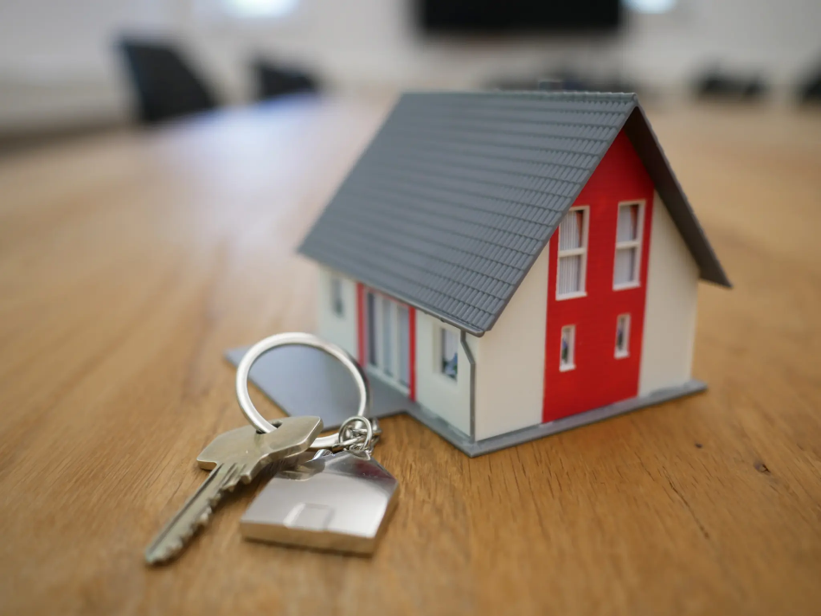
3.1 Nội dung các câu hỏi liên quan đến nhà ở
Câu 58
Trong thời gian tới, hộ ông/bà có kế hoạch mua nhà/căn hộ không?
CÓ…………………1
KHÔNG…………2
Hộ ông/bà có kế hoạch mua nhà/căn hộ ở tỉnh/thành phố nào?
Ghi tên tỉnh/tp và mã
Mục đích câu hỏi 58: nắm bắt nhu cầu về nhà ở của dân cư để hoạch định chính sách phù hợp
Trong trường hợp hộ không chắc chắn về kế hoạch mua nhà hoặc các thành viên trong gia đình chưa thống nhất, ĐTV xác định là không có kế hoạch mua nhà.

Slide 22
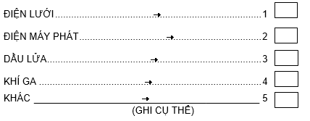
3.2 Nội dung các câu hỏi về nhà ở liên quan điều kiện sinh hoạt
Câu 59
Loại nhiên liệu (năng lượng) chính mà hộ ông/bà dùng để thắp sáng là gì?
Loại nhiên liệu (năng lượng) chính mà hộ sử dụng để thắp sáng là loại nhiên liệu (năng lượng) hộ sử dụng nhiều nhất để thắp sáng trong năm qua (12 tháng trước thời điểm điều tra).

Slide 23
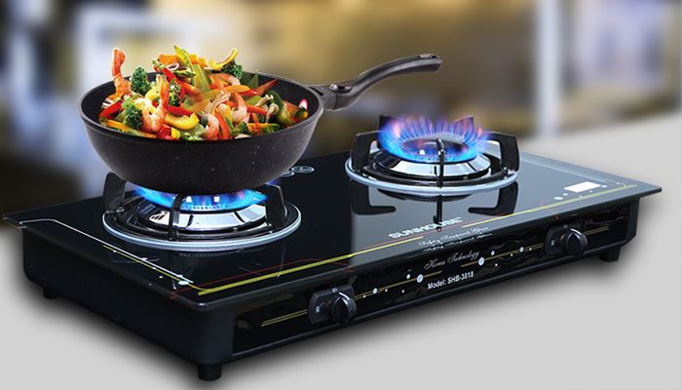
3.2 Nội dung các câu hỏi về nhà ở liên quan điều kiện sinh hoạt
Câu 60
Loại nhiên liệu (năng lượng) chính mà hộ ông/bà dùng để nấu ăn là gì?
Nấu ăn bao gồm: nấu cơm, nấu thức ăn và nước uống.
Loại nhiên liệu (năng lượng) chính hộ dùng để nấu ăn là loại nhiên liệu (năng lượng) mà trong năm qua (12 tháng trước thời điểm điều tra), hộ đã sử dụng nhiều nhất để nấu ăn.
Loại nhiên liệu (năng lượng) chính hộ dùng để nấu ăn là loại nhiên liệu (năng lượng) mà trong năm qua (12 tháng trước thời điểm điều tra), hộ đã sử dụng nhiều nhất để nấu ăn.
Lưu ý
Hộ không dùng bất kỳ loại nhiên liệu (năng lượng) nào để nấu ăn trong một thời gian dài, họ thường ăn uống ở nhà hàng hoặc những bếp ăn tập thể. Trường hợp này, ĐTV chọn Mã 6: “Không dùng gì”.

Slide 24
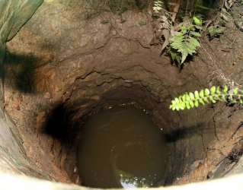
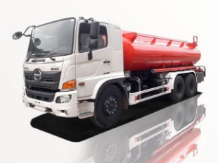
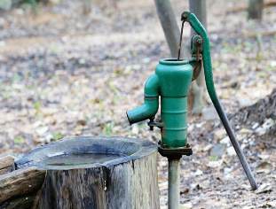
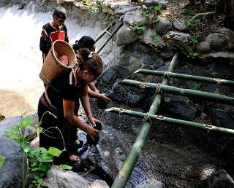
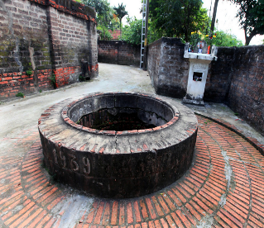
3.2 Nội dung các câu hỏi về nhà ở liên quan điều kiện sinh hoạt
Câu 61
Nguồn nước ăn uống chính của hộ ông/bà là loại nào?
Nguồn nước ăn uống chính là nguồn nước mà trong năm qua (12 tháng trước thời điểm điều tra) hộ đã sử dụng nhiều nhất để ăn uống, không phân biệt nguồn nước đó lấy từ đâu
Nước máy: Là nước máy sản xuất theo phương pháp công nghiệp được nối vào hệ thống các vòi đặt trong hoặc ngoài ngôi nhà.
Nước giếng đào không được bảo vệ: Là nước lấy từ giếng đào không có thành để ngăn nước thải ngấm vào trong hoặc không ngăn được vật bẩn rơi xuống giếng.
Nước mua (xitéc, bình): Là nước đã được xử lý, làm sạch tại các cơ sở được cơ quan nhà nước cấp phép và bán cho người dùng dưới dạng xe téc nước hoặc đóng trong bình nhựa.
Nước khe/mó được bảo vệ: Là nước ở thượng nguồn của các dòng sông, suối, chảy ra từ các mạch ngầm (khe) của các ngọn núi (núi đất hoặc núi đá) và được bảo vệ nhằm không cho chất thải hay vật bẩn rơi vào.
Nước giếng khoan: Là nước được lấy từ giếng khoan sâu để lấy nước ngầm qua một lỗ nhỏ được đặt ống bảo vệ, nước được lấy lên thường qua hệ thống bơm.
Nước khe/mó không được bảo vệ: Là nước lấy từ khe nước không ngăn chặn được các chất thải hay vật bẩn rơi vào. Nước khe/mó không được bảo vệ thường là khe nước không có bể.
Nước giếng đào được bảo vệ: Là nước lấy từ giếng đào được xây gạch hoặc một loại chất liệu bảo vệ khác để ngăn không cho nước thải ngấm vào trong, bên trên có thành để tránh không cho rác bẩn hoặc động vật rơi xuống.
Nước mưa

Slide 25
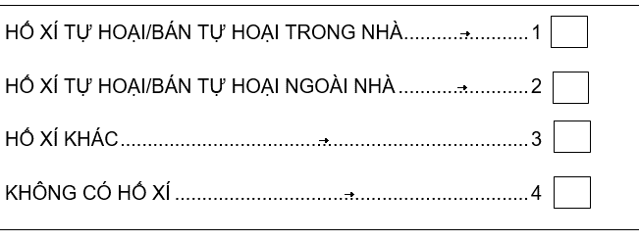
3.2 Nội dung các câu hỏi về nhà ở liên quan điều kiện sinh hoạt
Câu 62
Hộ ông/bà sử dụng loại hố xí nào là chính?
Câu hỏi này thu thập thông tin về loại hố xí mà trong năm qua (12 tháng trước thời điểm điều tra) hộ sử dụng nhiều nhất, không phân biệt hố xí đó ở đâu và của ai.

Slide 26
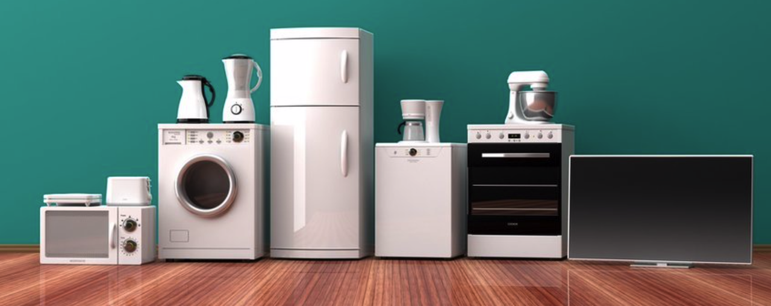
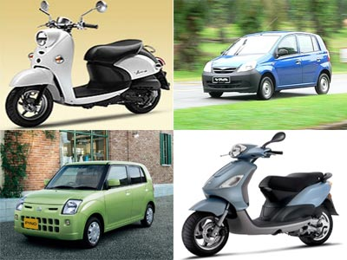
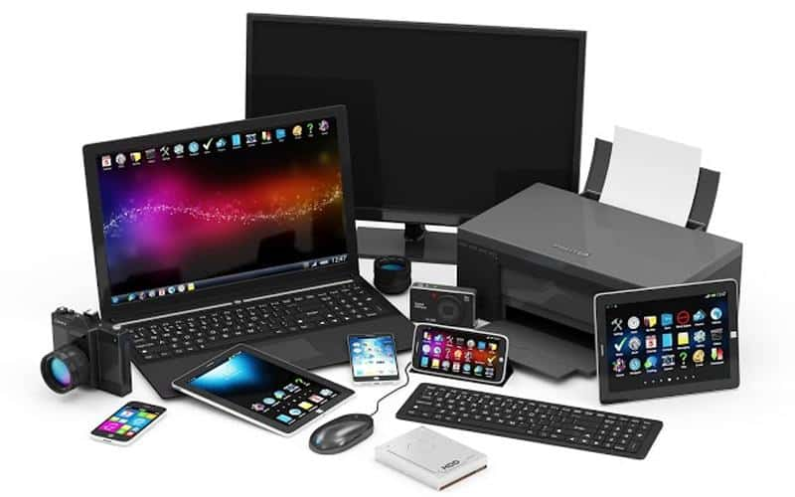
3.2 Nội dung các câu hỏi về nhà ở liên quan điều kiện sinh hoạt
Câu 63
Hiện nay, hộ ông/bà có các loại thiết bị phục vụ sinh hoạt sau đây không?
ĐTV đọc tên các thiết bị để hộ nghe và chọn câu trả lời phù hợp.
Câu hỏi này nhằm thu thập thông tin về tình hình sử dụng các loại thiết bị sinh hoạt của hộ dân cư, không phân biệt loại thiết bị sinh hoạt này có thuộc quyền sở hữu của hộ hay không.

Slide 27
Ghi họ tên người cung cấp thông tin
Họ tên
Kết thúc phỏng vấn
Ghi số điện thoại người cung cấp thông tin

Slide 28
XIN CẢM ƠN !

